Slide 1
Arduino Projects
Mai Van Phuong Vu

Slide 2
Nội Dung Chính
Measuring light and color
Measuring Digital output - how to control LED
Digital input - how to read the state of a button
Analog input - how to read the state of a potentiometer
Analog output - how to make LED fade in
About RGB (color) LEDsuring light and color

Slide 3
Measuring light and color

Slide 4
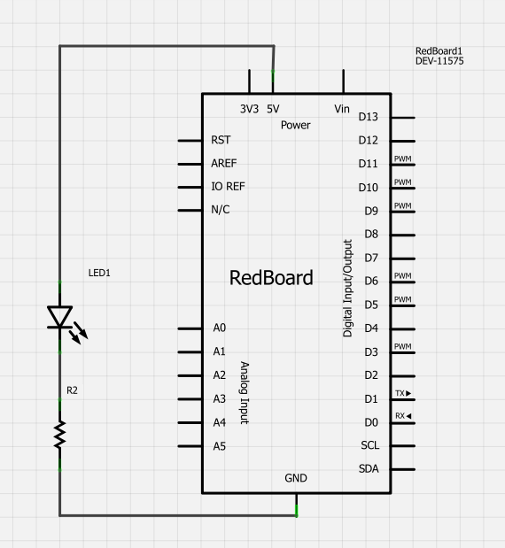
Using the Breadboard to built a simple circuit
Sử dụng bảng mạch để nối dây một đèn LED có Điện trở 330 Ohm (Da cam-Da cam-Nâu).
Lưu ý: chân dài hơn trên đèn LED là chân dương và chân ngắn hơn là chân âm

Slide 5
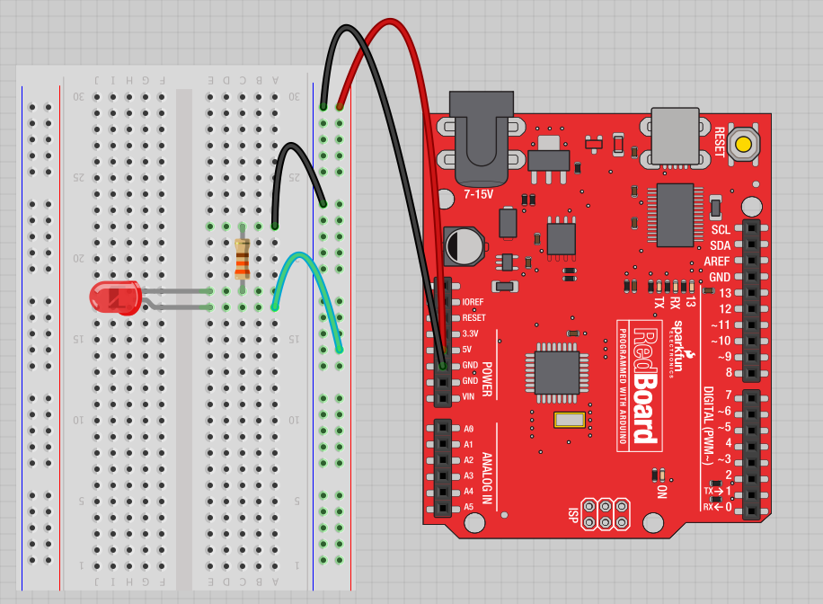
Fritzing View of Breadboard Circuit

Slide 6
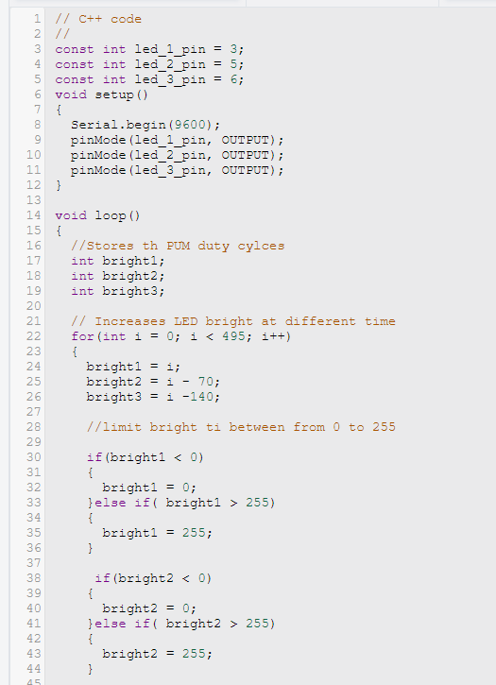
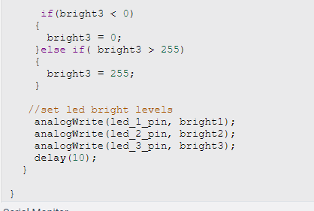
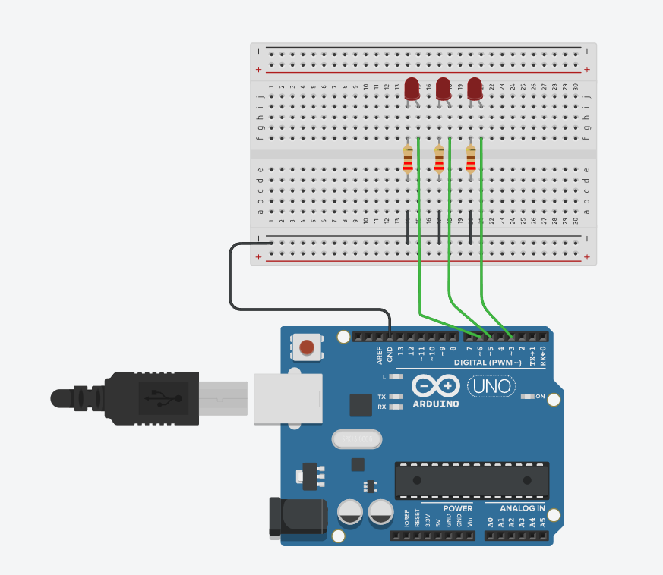
AnalogWrite

Slide 7
Sơ đồ chân 74HC595
74HC595 là một thanh ghi dịch (shift register) hoạt động trên giao thức nối tiếp vào song song ra (Serial IN Parallel OUT).
Nó nhận dữ liệu nối tiếp từ vi điều khiển và sau đó gửi dữ liệu này qua các chân song song.
Có thể tăng 8 chân đầu ra bằng cách sử dụng chip đơn.
Cũng có thể kết nối song song nhiều hơn 1 thanh ghi dịch.
Giả sử đã kết nối ba thanh ghi dịch với bộ vi điều khiển, các chân đầu ra được tăng lên 8 x 3 = 24.

Slide 8
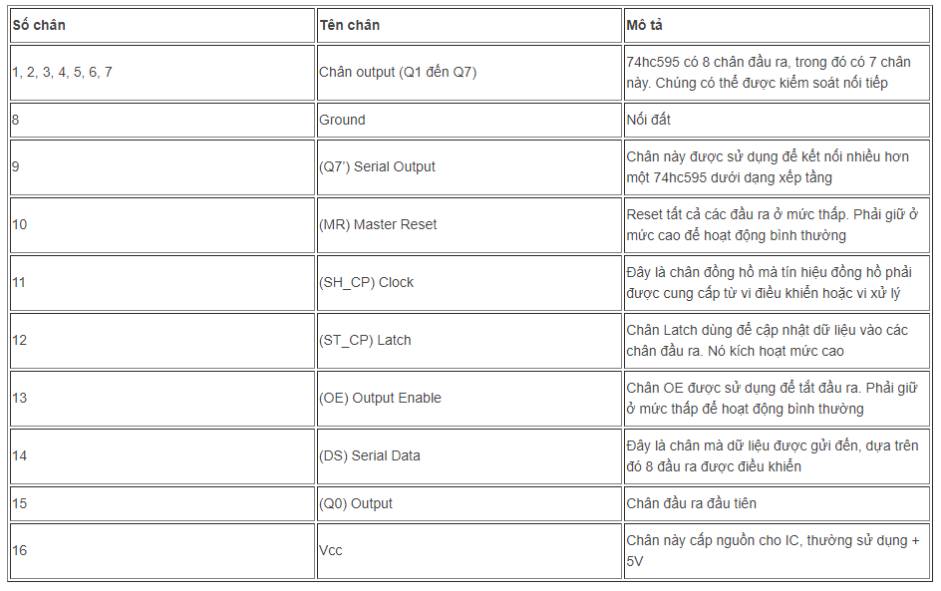
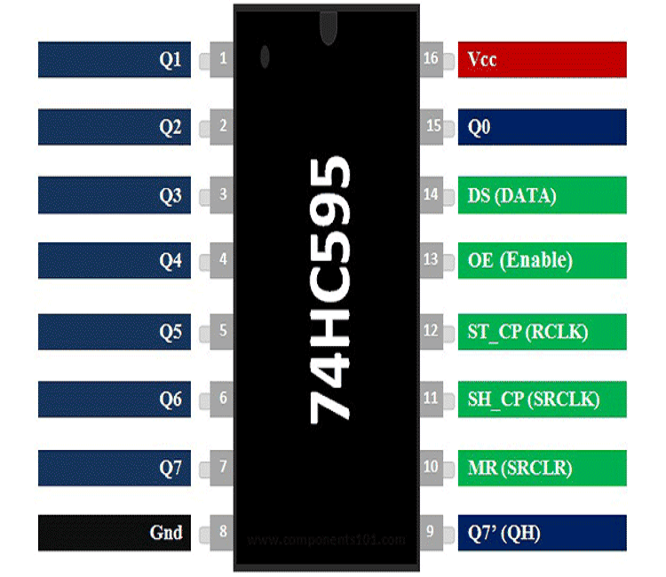
Sơ đồ chân 74HC595

Slide 9
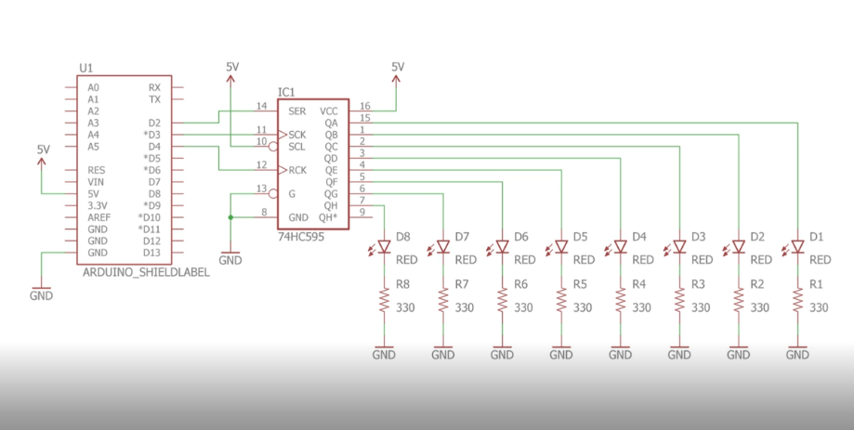
Shift Register

Slide 10
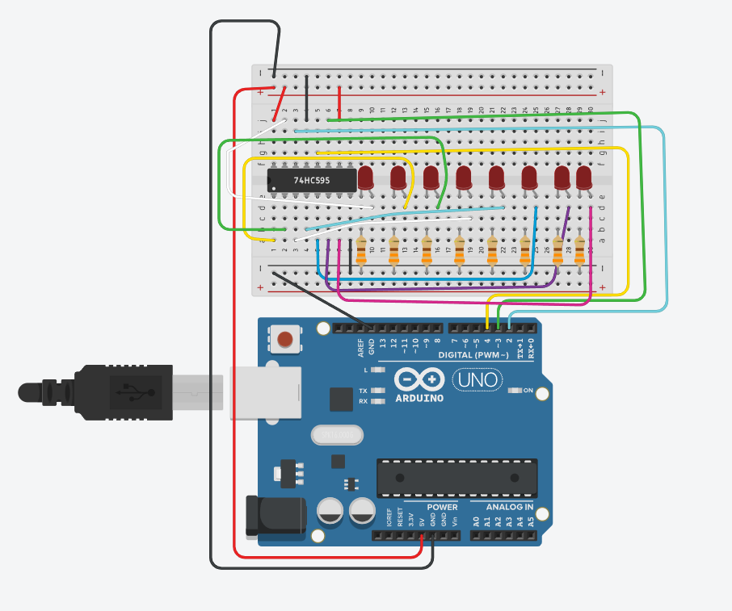
Shift Register

Slide 11
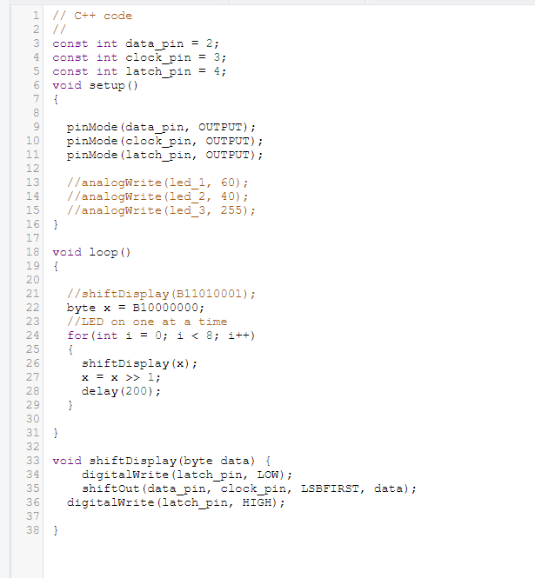
Shift Register

Slide 12
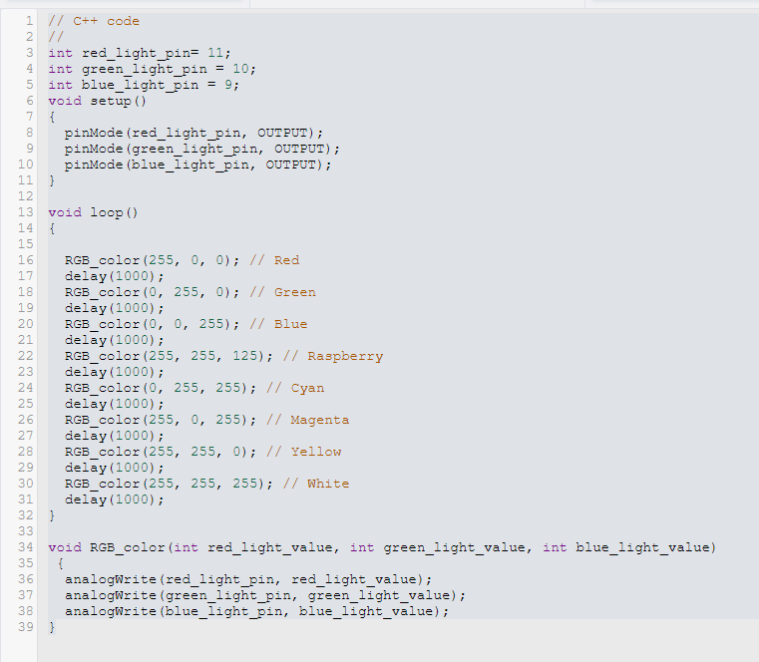
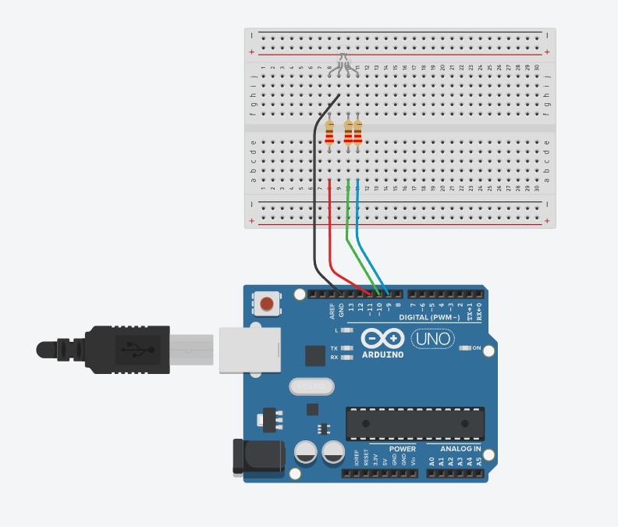
RGB LED

Slide 13
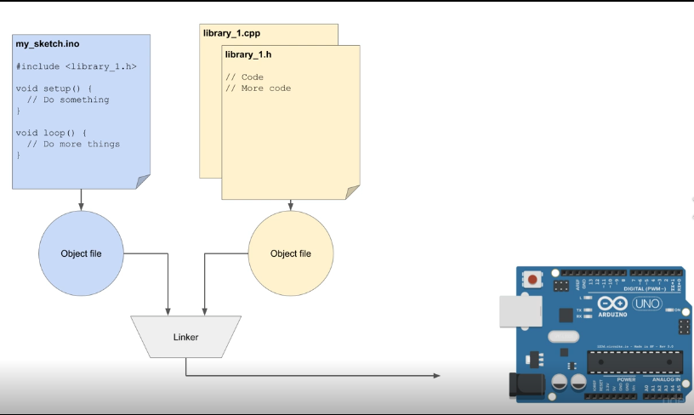
Dùng Thư Viện

Slide 14
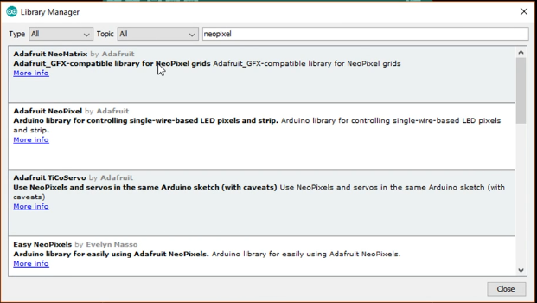
Dùng Thư Viện

Slide 15
INPUT

Slide 16
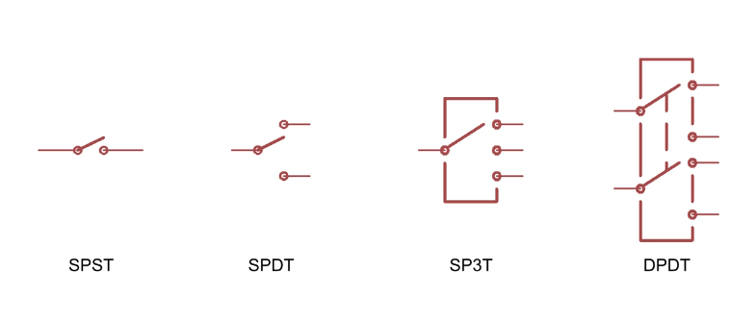
Switch

Slide 17
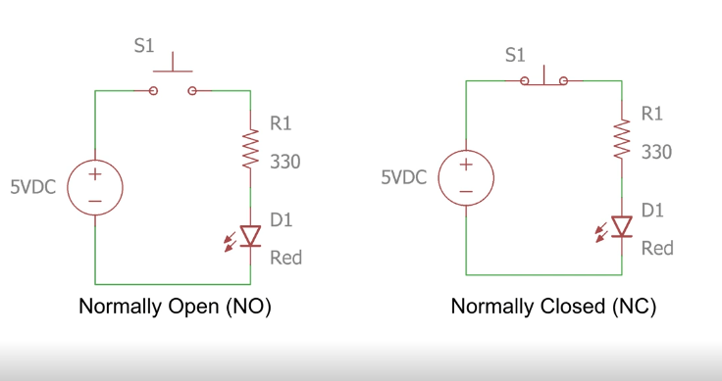
Button

Slide 18
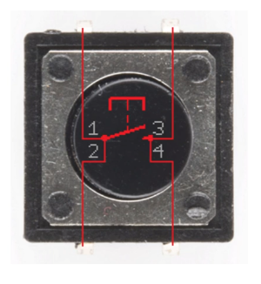
Button

Slide 19
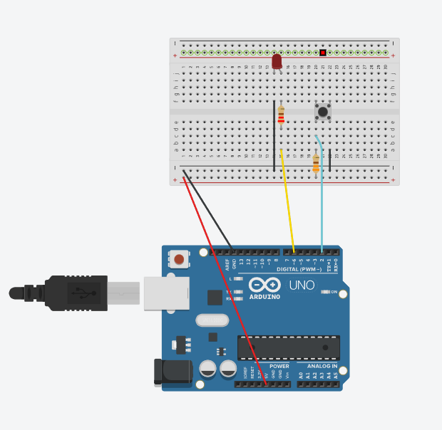
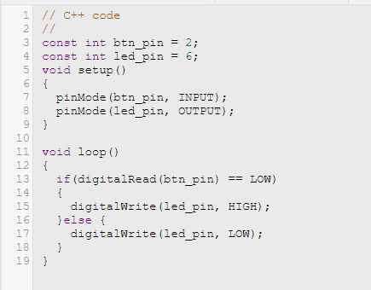
Button

Slide 20
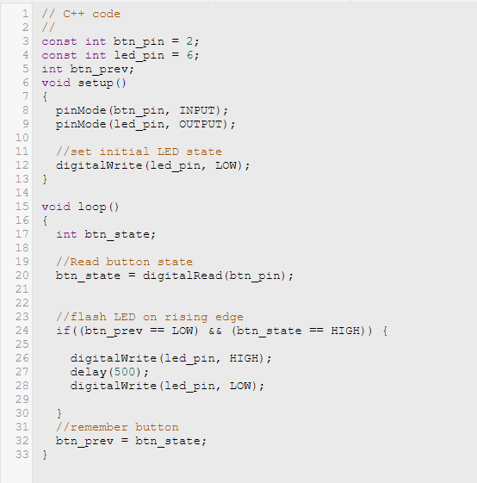
Xác định trạng thái của một nút nhấn (button)

Slide 21
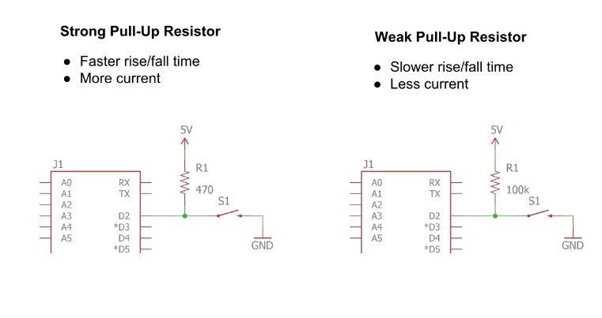
Button

Slide 22
Software debouncing
Button ( nút bấm) là 1 linh kiện cơ khí, sử dụng kim loại có tính đàn hồi cao để làm tiếp điểm, do đó khi các tiếp điểm tiếp xúc với nhau, sẽ xảy ra hiện tượng các tiếp điểm dao động trước khi ổn định. Tên khoa học của hiện tượng này là "SWITCH BOUNCE" laugh. SWITCH BOUNCE sẽ làm button bị on-off liên tục thêm vài lần mặc dù người sử dụng chỉ nhấn-thả nút có 1 lần và vấn đề này sẽ gây sai lệch giá trị logic (0 và 1) trong project.
"DEBOUNCE" chính là tên gọi của cách giải quyết hiện tượng "SWITCH BOUNCE". Có 2 cách để Debounce:
Cách thứ 1 (Debouncing in Software): là lập trình để xác nhận sự kiện nhấn nút
Cách thứ 2 (Debouncing in Hardware): là thay đổi về phần cứng để debounce

Slide 23
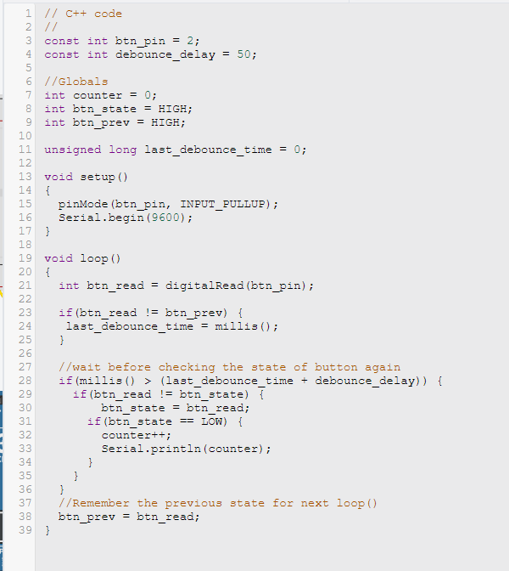
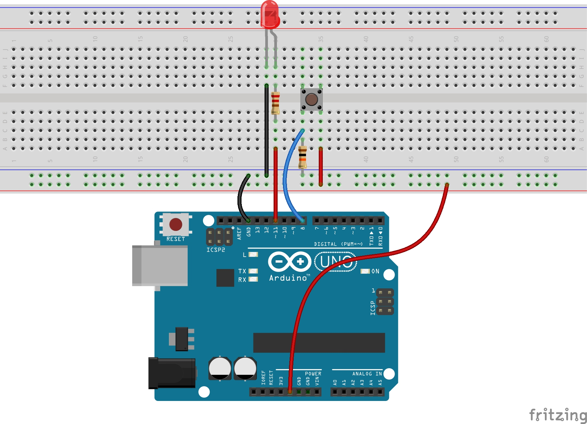
Software debouncing

Slide 24
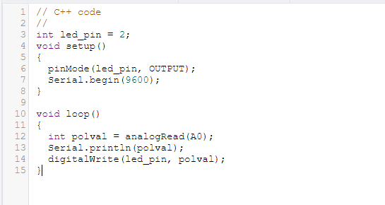
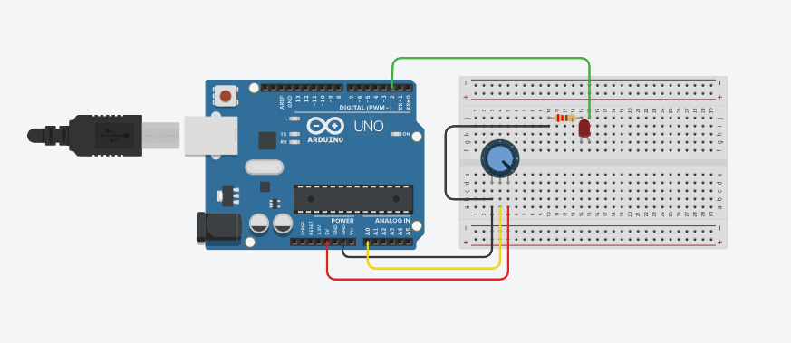
Analog input - read the state of a potentiometer

Slide 25
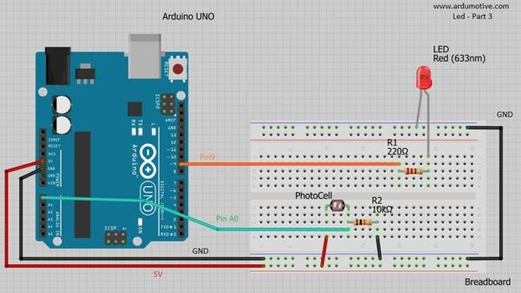
Photoresistor

Slide 26
Photoresistor
Điện trở quang hoặc tế bào quang điện là một điện trở biến đổi được điều khiển bằng ánh sáng.
Điện trở của quang điện trở giảm khi cường độ ánh sáng tới tăng.
Điện trở quang có thể được áp dụng trong các mạch dò nhạy sáng và các mạch chuyển mạch kích hoạt ánh sáng và bóng tối. Nó còn được gọi là điện trở phụ thuộc vào ánh sáng (LDR).

Slide 27
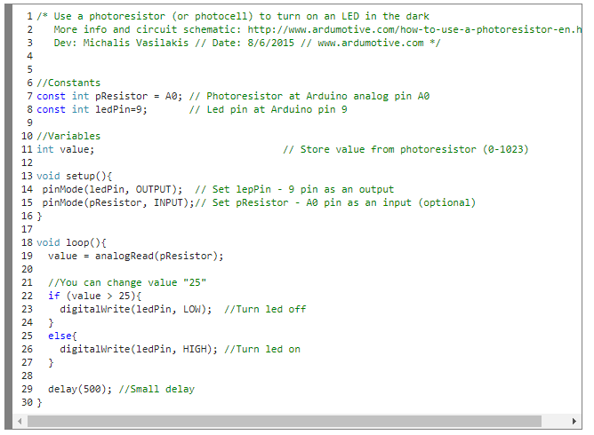
Photoresistor

Slide 28
The End

